Slide 1
DEPARTAMENTO DE CIENCIAS ECONÓMICAS, ADMINISTRATIVAS Y DE COMERCIO
CARRERA DE INGENIERÍA COMERCIAL
AUTOR: ROCHA REISANCHO WILLIAM PATRICIO
Tema: análisis de los estilos de liderazgo de hombres y mujeres en las PYMES PERTENECIENTES AL SECTOR MANUFACTURERO DEL DMQ EN EL 2019.
DIRECTOR:
DR. OBANDO CHANGUÁN MARCELO PATRICIO
SANGOLQUÍ 2019

Slide 2
ÍNDICE
Problema
Objetivos
Hipótesis
Marco teórico
Metodología
Resultados
Conclusiones
Recomendaciones

Slide 3
Un líder es alguien que conoce el camino, recorre el camino y muestra el camino -John C. Maxwell (2002).

Slide 4
1. Problema
Baja productividad en las PYMES
Distanciamiento de sus colaboradores
Personal sin estimulo intelectual
Ausencia de responsabilidades de los seguidores
Personal sin sentido de pertenecía
Efectos
Escasa gestión de liderazgo para conseguir los objetivos organizacionales en las PYMES
Problema
Desconocimiento del estilo de liderazgo de hombres y mujeres
Falta de motivación e inspiración
Falta de creatividad e innovación en los seguidores
Sin recompensas a los empleados
Incapacidad del líder para organizar detalles
causas

Slide 5
2. Objetivos
Analizar la relación existente entre los estilos de liderazgo transformacional y transaccional en función del género en las PYMES del sector manufacturero del DMQ.
Aplicar un análisis de comparación de medias sobre los estilos de liderazgo y el género en las PYMES del sector manufacturero del DMQ.
Establecer conclusiones y recomendaciones claras a partir de los resultados obtenidos de las dimensiones de los estilos de liderazgo
Objetivo general
Analizar los estilos de liderazgo de hombres y mujeres en las PYMES pertenecientes al sector manufacturero del Distrito Metropolitano de Quito en el 2019.
Objetivos específicos

Slide 6
3. Hipótesis
Hipótesis general
Las mujeres líderes gerentes de las PYMES del Sector Manufacturero del DMQ, se orientan hacia el estilo de liderazgo transformacional.
Los hombres líderes gerentes de las PYMES del Sector Manufacturero del DMQ, se orientan hacia el estilo de liderazgo transaccional.
El género masculino y femenino de los líderes gerentes de las PYMES del Sector Manufacturero del DMQ, es influyente en la determinación del estilo de liderazgo.
Hipótesis especificas

Slide 7
4. Marco teórico
Teoría de los rasgos
Años 20
Allport y Cattell
Manchola (2009).
Teoría de comportamiento
Aparece en los años 40
McGregor
Levin
Robbins (2010).
Teoría contingente
Surge años 50
Fiedler-Hershey Blanchar
Gaviria (2015).
Teoría transformacional y transaccional
Surge en el año de 1985
Bernard Bass y Bruce Avolio
Silva, (2017).
Perspectivas de genero y liderazgo
Techo de cristal
Surge en los 70
Novoa, (2017).
Teorías de liderazgo y género
Notes:
Buen nivel de inteligencia líder orientado T/P Relación líder miembro/ P/Puesto/ estructura de Tarea
Extroversión alta
Seguridad en si mismo
Buena empatía
Habilidad emocional

Slide 8
5. Metodología
Enfoque
- Cuantitativo
Diseño
- No experimental-Transversal
Fuentes de información
- Primarias
-Secundarias
Alcance
- Descriptivo
- Correlacional
Unidad de análisis
- Lideres gerentes de las PYMES
Instrumentos
- Encuesta
Finalidad
- Aplicativa
Notes:
Descriptivo correlacional, permite determinar la asociación lógica que tienen las variables
Porque describe el comportamiento de como se manejan

Slide 9
INSTRUMENTO DE MEDICIÓN
ENCUESTA
Estructura
Dimensiones
Datos personales
DIMENCIONES TRAFORMACIONALES
Estimulación intelectual
Consideración individualizada
Técnicas de
validación
Alpha de Cronbach → 0,841
DIMENCIONES TRANSACCIONAL
Dirección por excepción
Recompensa contingente
Influencia idealizada A/C
Motivación inspiraciones

Slide 10
6. Población y muestra
CENSO
PYMES manufactureras agrupadas en la CAPEIPI del DMQ.
Sector | Número | Porcentaje
Alimentos | 78 | 20,3%
Construcción | 22 | 5,7%
Gráfico | 31 | 8,1%
Maderero | 14 | 3,6%
Metalmecánico | 86 | 22,4%
Químico | 85 | 22,1%
Textil | 68 | 17,7%
TOTAL | 384 | 100,0%
(CAPEIPI 2019)

Slide 11
7. Resultados
Género del gerente líder
Genero
 |  | Frecuencia | Porcentaje | Porcentaje válido | Porcentaje acumulado
Válido | Masculino | 294 | 76,6 | 76,6 | 76,6
 | Femenino | 90 | 23,4 | 23,4 | 100,0
 | Total | 384 | 100,0 | 100,0

Slide 12
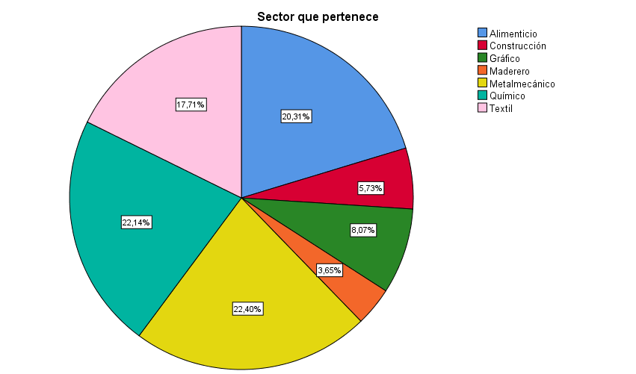
Participación de lideres gerentes en los sectores
SECTOR |  | Frecuencia | Porcentaje | Porcentaje válido | Porcentaje acumulado
 | Alimenticio | 78 | 20,3 | 20,3 | 20,3
 | Construcción | 22 | 5,7 | 5,7 | 26,0
 | Gráfico | 31 | 8,1 | 8,1 | 34,1
 | Maderero | 14 | 3,6 | 3,6 | 37,8
 | Metalmecánico | 86 | 22,4 | 22,4 | 60,2
 | Químico | 85 | 22,1 | 22,1 | 82,3
 | Textil | 68 | 17,7 | 17,7 | 100,0
 | Total | 384 | 100,0 | 100,0

Slide 13
Género y edades agrupadas
 |  |  | Edades (Agrupada) |  |  |  | Total
 |  |  | 25-35 | 36-45 | 46-55 | 56 a más
Género | Masculino | Recuento | 10 | 98 | 100 | 86 | 294
 |  | % dentro de Genero | 3,4% | 33,3% | 34,0% | 29,3% | 100,0%
 | Femenino | Recuento | 2 | 29 | 30 | 29 | 90
 |  | % dentro de Genero | 2,2% | 32,2% | 33,3% | 32,2% | 100,0%
Total |  | Recuento | 12 | 127 | 130 | 115 | 384
 |  | % dentro de Genero | 3,1% | 33,1% | 33,9% | 29,9% | 100,0%

Slide 14
CONTRASTE DE HIPOTESIS

Slide 15
Liderazgo transformacional según género
 |  | TRANSFORMACIONAL |  |  |  |  | TRANSACCIONAL
Genero |  | Influencia idealizada atribuida | Influencia idealizada conducta | Motivación inspiraciones | Estimulación intelectual | Consideración individualizada | Recompensa contingente | Dirección Por excepción
Masculino | Media | 14,54 | 15,00 | 14,84 | 14,05 | 15,94 | 16,47 | 16,12
 | Desv. Desviación | 2,452 | 2,733 | 2,447 | 2,450 | 2,341 | 1,869 | 2,069
Femenino | Media | 14,77 | 15,42 | 15,18 | 14,36 | 16,12 | 13,58 | 12,53
 | Desv. Desviación | 2,366 | 2,812 | 2,502 | 2,428 | 2,177 | 2,408 | 2,366
Total | Media | 14,60 | 15,10 | 14,92 | 14,12 | 15,98 | 15,79 | 15,28
 | Desv. Desviación | 2,430 | 2,754 | 2,461 | 2,445 | 2,302 | 2,351 | 2,624
H1 Las mujeres líderes gerentes de las PYMES del Sector Manufacturero del DMQ, se orientan hacia el estilo de liderazgo transformacional.

Slide 16
liderazgo transaccional según género
 |  | TRANSFORMACIONAL |  |  |  |  | TRANSACCIONAL
Genero |  | Influencia idealizada atribuida | Influencia idealizada conducta | Motivación inspiraciones | Estimulación intelectual | Consideración individualizada | Recompensa contingente | Dirección Por excepción
Masculino | Media | 14,54 | 15,00 | 14,84 | 14,05 | 15,94 | 16,47 | 16,12
 | Desv. Desviación | 2,452 | 2,733 | 2,447 | 2,450 | 2,341 | 1,869 | 2,069
Femenino | Media | 14,77 | 15,42 | 15,18 | 14,36 | 16,12 | 13,58 | 12,53
 | Desv. Desviación | 2,366 | 2,812 | 2,502 | 2,428 | 2,177 | 2,408 | 2,366
Total | Media | 14,60 | 15,10 | 14,92 | 14,12 | 15,98 | 15,79 | 15,28
 | Desv. Desviación | 2,430 | 2,754 | 2,461 | 2,445 | 2,302 | 2,351 | 2,624
H1 Los hombres líderes gerentes de las PYMES del Sector Manufacturero del DMQ, se orientan hacia el estilo de liderazgo transaccional.

Slide 17
Estilos de liderazgo según género
El género masculino o femenino de los líderes gerentes de las PYMES del Sector Manufacturero en la ciudad de Quito, es influyente en la determinación del estilo de liderazgo.
Pruebas de chi-cuadrado
 | Valor | df | Significación asintótica (bilateral)
Chi-cuadrado de Pearson | 79,998ª | 56 | ,039
Razón de verosimilitud | 87,354 | 56 | ,005
Asociación lineal por lineal | 12,130 | 1 | ,000
N de casos válidos | 384

Slide 18
9. Conclusiones
LIDERAZGO TRANSFORMACIONAL
LIDERAZGO TRANSACCIONAL
Las mujeres líderes brindan confianza, admiración y respeto hacia sus seguidores.
Se preocupan por mostrar sus valores y creencias, enfatizando las consecuencias éticas y morales de sus decisiones.
Ofrecen motivación y una visión del futuro para sus subordinados.
Buscan la innovación, la creatividad y la autonomía para la resolución de problemas.
Se preocupan por el crecimiento y desarrollo de sus seguidores.
Los hombres líderes se enfocan en dejar en claro los objetivos a sus seguidores y de igual manera reconocen o recompensan el cumplimiento de dichos objetivos.
Revisan que todas las actividades sean cumplidas a cabalidad, tratando de minimizar la posibilidad de errores dentro del proceso.

Slide 19
10. Recomendaciones
Se recomienda a las PYMES del sector conocer la importancia de los estilos de liderazgo como un factor clave en los resultados de la empresa.
Incluir dentro de la descripción del puesto las características que presenta cada estilo de liderazgo según el género del líder.
Conocer el tipo de liderazgo que existe en las PYMES del sector mediante la utilización del cuestionario del presente trabajo.
Comunicar los beneficios que contrae cada estilo de liderazgo y utilizar herramientas que permitan romper los estereotipos de que las mujeres líderes no pueden ocupar cargos estratégicos.

